Slide 1

同学们好！

Slide 2
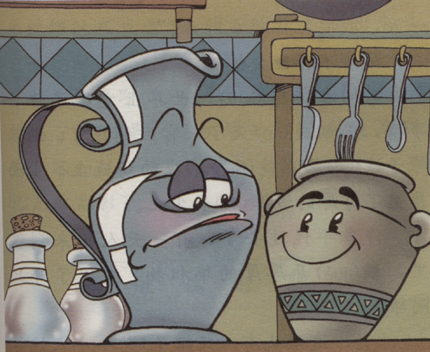
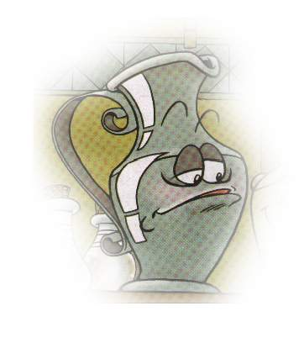
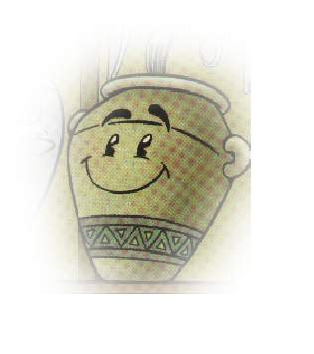
陶 罐 和 铁 罐
牟平区新建街小学 刘妍
陶罐和铁罐
铁罐
陶罐

Slide 3
陶 罐 和 铁 罐

Slide 4
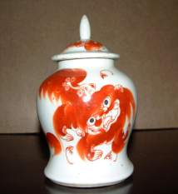
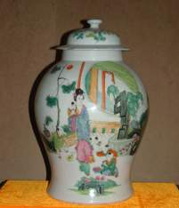
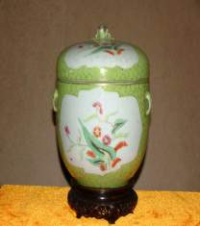
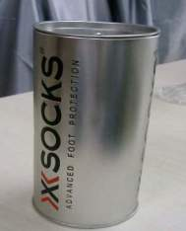
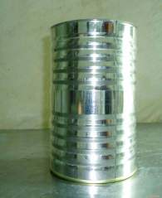
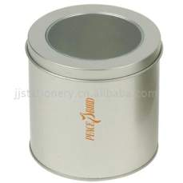
陶罐
铁罐

Slide 5

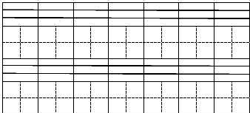
生字闯关
táo
qiān
xū
zuǐ
nǎo
nù
chǎo
陶
谦
虚
嘴
恼
怒
吵
gǎn
pěng
huāng
pǔ
sù
zhí
shòu
感
荒
捧
朴
素
值
受

Slide 6

jiāo ào
ào màn
qiān xū
shén qì
骄傲
傲慢
谦虚
神气
nǎo nù
lǐ huì
huāng liáng
jīng yà
恼怒
理会
荒凉
惊讶
guāng jié
pǔ sù
jià zhí
xīng fèn
光洁
朴素
价值
兴奋
xiāng tí bìng lùn
táo guàn
zhù zuǐ
陶罐
住嘴
相提并论
chǎo nào
gǎn dào
jiē shòu
pěng qǐ
吵闹
感到
接受
捧起

Slide 7
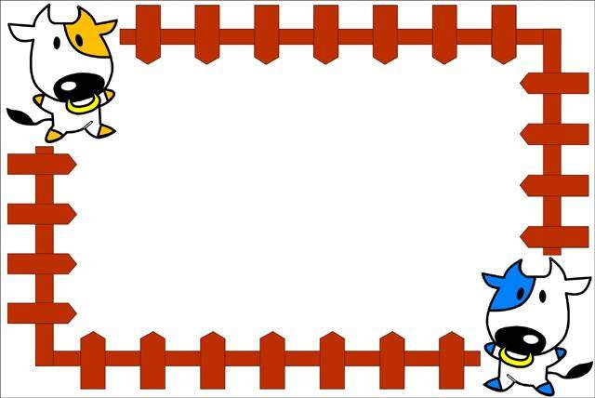
táo yù xī nuò
陶罐 御厨 奚落 懦弱
miè biàn nǎo chǐ
轻蔑 争辩 恼怒 羞耻
shì diàn jué pǔ sù
流逝 宫殿 掘开 朴素
和睦相处 相提并论

Slide 8
读一读
陶罐 御厨 奚落 懦弱
轻蔑 争辩 恼怒 羞耻
流逝 宫殿 掘开 朴素
和睦相处 相提并论

Slide 9
骄傲 傲慢 谦虚 神气
理会 荒凉 朴素 恼怒
价值 兴奋 奚落 懦弱
争辩 羞耻 轻蔑 氧化
光洁 美观 相提并论
和睦相处 无影无踪

Slide 10
近义词：
傲慢—高傲 谦虚---虚心 懦弱—软弱
反义词：
骄傲—虚心 懦弱---坚强

Slide 11
国王的御厨里有两个罐子，一个是陶的，一个是铁的。骄傲的铁罐看不起陶罐，常常奚落它。

Slide 12
“你敢碰我吗？陶罐子!”铁罐傲慢地问。
“不敢，铁罐兄弟。”陶罐谦虚地回答。
“我就知道你不敢，懦弱的东西！”铁罐说，带着更加轻蔑的神气。
“我确实不敢碰你，但并不是懦弱。”陶罐争辩说，“我们生来就是盛东西的，并不是来互相碰撞的。说到盛东西，我不见得比你差。再说……”
“住嘴！”铁罐恼怒了，“你怎么敢和我相提并论！你等着吧，要不了几天，你就会破成碎片，我却永远在这里，什么也不怕。”
“何必这样说呢？”陶罐说，“我们还是和睦相处吧，有什么可吵的呢！”
“和你在一起，我感到羞耻，你算什么东西！”铁罐说，“走着瞧吧，总有一天，我要把你碰成碎片！”

Slide 13
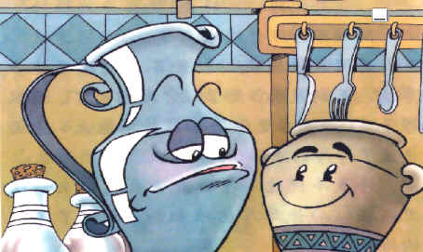
骄傲的铁罐看不起陶罐，常常奚落它。

Slide 14
“你敢碰我吗？陶罐子！”铁罐傲慢地问。

Slide 15
“不敢，铁罐兄弟。”陶罐谦虚地回 答。

Slide 16
“我就知道你不敢，懦弱的东西！”铁罐说，带着更加轻蔑的神气。

Slide 17
“我确实不敢碰你，但并不是懦弱。”陶罐争辩说，“我们生来就是盛东西的，不是来互相碰撞的。说到盛东西，我不见得比你差。再说……”

Slide 18
“住嘴！”铁罐恼怒了，“你怎么敢和我相提并论！你等着吧，要不了几天，你就会变成碎片，我却永 远在这里，什么也不怕。”

Slide 19
“何必这样说呢？”陶罐说，“我们还是和睦相处吧，有什么可吵的呢！”

Slide 20
“和你在一起，我感到羞耻，你算什么东西！”铁罐说，“走着瞧吧，总有一天，我要把你碰成碎片！”

Slide 21

时间在流逝，世界上发生了许多事情。王朝覆灭了，宫殿倒塌了，两个罐子遗落在荒凉的场地上，上面覆盖了厚厚的尘土。

Slide 22
“哟，这里有一个罐子！”一个人惊说。
“真的，一个陶罐！”其他的人都高兴地叫起来。
捧起陶罐，倒掉里面的泥土，擦洗干净，它还是那样光洁，朴素，美观。
“多美的陶罐！”一个人说，“小心点儿，千万别把它碰坏了，这是古代的东西，
很有价值的。”
“谢谢你们！”陶罐兴奋地说，“我的兄弟铁罐就在我旁边，请你们把它也掘出来吧，它一定闷得够受了。”

Slide 23

“谢谢你们！”陶罐兴奋地说，“我的兄弟铁罐就在我旁边，请你们把它掘出来吧，它一定闷的够受了。”

Slide 24
想一想、议一议：
铁罐为什么连影子也没看见？它去哪儿了？
钢铁表面是一个活性的表面，与空气中的氧气、水分及其他腐蚀性介质作用而生成一种叫氧化铁的物质，即铁锈。

Slide 25

亲爱的陶罐兄弟：
真对不起，想起我以前那样瞧不起你，心里就觉得羞愧。其实你的身上有很多的优点，你不但长得漂亮，而且心地善良，对人宽容。每个人都有自己的长处，也有自己的不足，要学习别人的长处，改正自己的不足，那样才能永远进步。

Slide 26
自由朗读课文，思考：
课文讲了一件什么事？从中说明了一个什么道理？

Slide 27
学习任务：
１、轻声读课文，边读边标清自然段落，努力把生字词读正确，努力把课文读通读顺。.
２、读完课文后想一想：课文讲了一个什么故事？试着用下面的句式说一说。
这篇课文讲了许多年以前（ ），许多年过去了，陶罐成了（ ），铁罐却（ ）。
铁罐奚落陶罐的故事
无价之宝
消失得无影无踪

Slide 28
虚心使人进步，骄傲使人落后，我们应当永远记住这个真理。
——毛泽东
一个骄傲的人，结果总是在骄傲里毁灭了自己。
——莎士比亚

Slide 29



教师寄语
人人都有长处和短处，要看别人的长处，正视自己的短处。

Slide 30

陶罐 铁罐
谦虚
傲慢
光洁 朴素 美观
不复存在

Slide 31
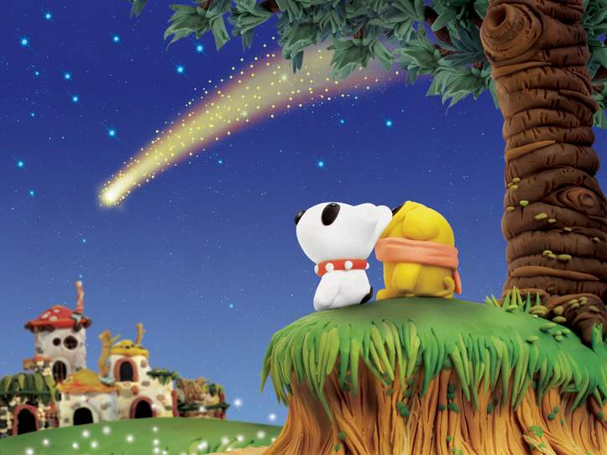
再 见 !

Slide 32
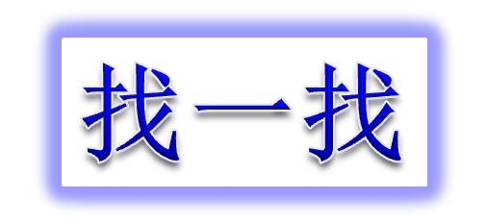
御厨
给国王做饭的厨房。
用尖刻的话数说别人的短处，使人难堪。
奚落
相处融洽友爱；不争吵。
和睦相处
把不同的人或不同的事物混在一起来看待。
相提并论

Slide 33

学习任务：
认真默读2——9自然段，
用“——”划出铁罐奚落陶罐的话，用“～ ～ ～ ”划出陶罐回答的话。

Slide 34

画一画：课文从哪些地方可以看出陶罐很谦虚？从哪些地方看出铁罐很傲慢？请同学们尽情朗读课文1——9自然段，动笔划一划表示陶罐和铁罐神态、动作的词语，并用动作演一演。

Slide 35
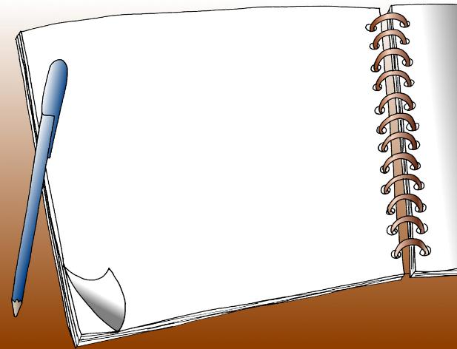
我想对铁罐说：
陶罐不再理会铁罐。
陶罐心里会怎样想呢？

Slide 36
作业
1、继续根据描写神态的词语练习课文的对话部分。
2、写一篇250字的读后感。（日记本）

